Slide 1
Рослини
Шеіна Т.В.,
Учитель хімії і біології
Парутинської зош І-ііі ступенів
Куцурубської отг

Slide 2
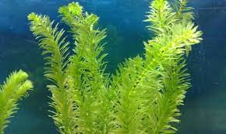
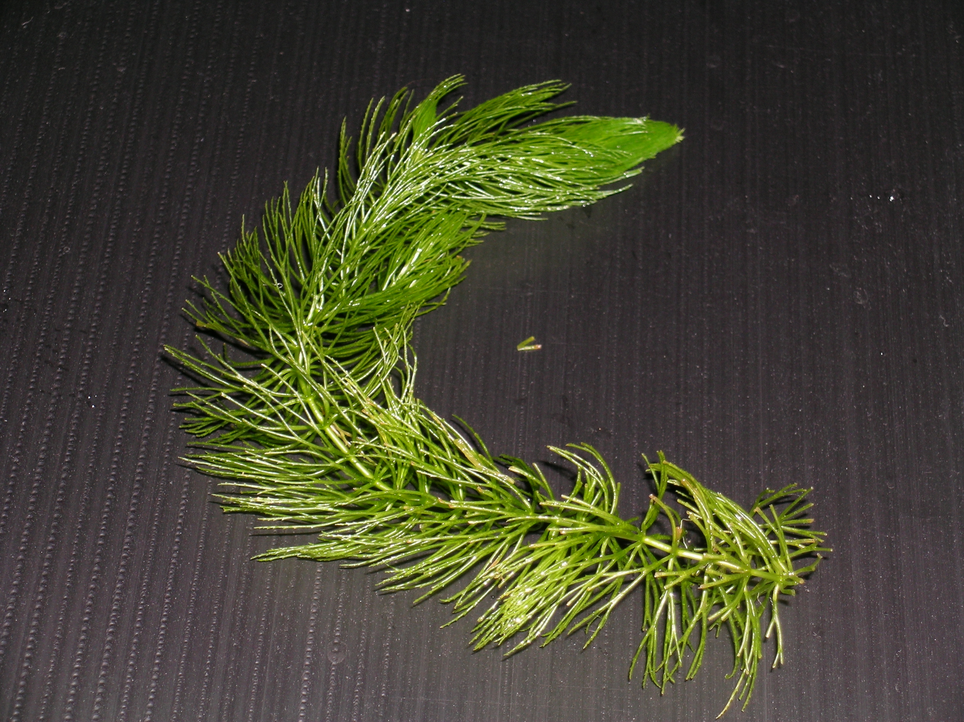
Рослини — це багатоклітинні фотосинтезувальні організми, які обжилися в наземному середовищі існування
Рослини є однією з найуспішніших груп еукаріотів. Їхні хлоропласти, утворені в результаті первинного ендосимбіозу, мають оболонку, яка складається із двох мембран. Їхні клітини вкриті щільною клітинною стінкою, основу якої становить целюлоза. Всі рослини є багатоклітинними організмами. Перші їхні представники були родичами сучасних зелених водоростей, що освоїли наземні місця існування. Багато вищих рослин, зокрема такі як елодея і кушир (рис. 8.1), вторинно повернулися до водного способу життя, однак їх не варто плутати з водоростями, а краще називати «водними рослинами».

Slide 3
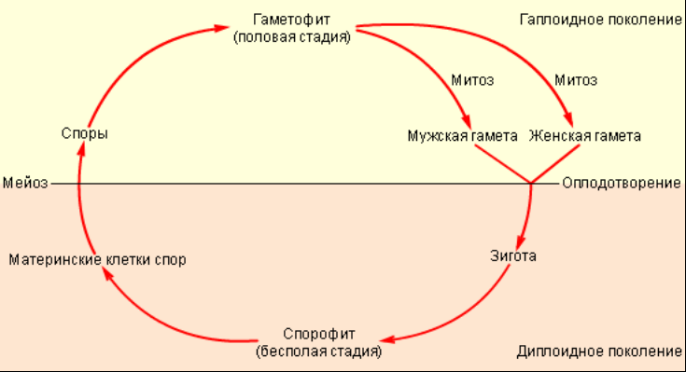
Життєвий цикл рослин включає стадію гаплоїдного гаметофіту і диплоїдного спорофіту
Особливістю життєвого циклу рослин є послідовна зміна двох поколінь: статевого — гаметофіту і нестатевого — спорофіту (рис. 8.2). Гаметофіт є гаплоїдним і виробляє статеві клітини — гамети — шляхом мітозу. Гамети зливаються одна з одною та формують диплоїдну зиготу, з якої розвинеться диплоїдний спорофіт. Своєю чергою, спорофіт утворює гаплоїдні спори шляхом мейозу.

Slide 4
Мохоподібні — рослини, у яких у життєвому циклі домінує гаметофіт
Мохи є давньою екологічно й еволюційно успішною групою, що налічує не менше 18 000 видів. Мохи віддають перевагу вологим місцям проживання і часто оселяються в лісовій підстилці й на каменях, займаючи екологічні ніші, недоступні іншим рослинам (рис. 8.3, А, Б). Особливістю мохів є те, що в їхньому життєвому циклі домінує гаплоїдний гаметофіт — він становить собою зелену рослину, водночас як спорофіт живе на гаметофіті й харчується за його рахунок, тобто веде «паразитичний» спосіб життя (рис. 8.3, В).

Slide 5
Судинні рослини мають розвинені провідні тканини, і в їхньому життєвому циклі домінує спорофіт
У судинних рослин, на відміну від мохів, у життєвому циклі домінує спорофіт. Загалом, він має два обов’язкові органи: пагін і корінь. Пагін відповідає за здійснення фотосинтезу й розмноження, водночас корінь — за прикріплення до субстрату і поглинання з нього води та мінеральних речовин.
Ще однією особливістю судинних рослин є наявність розвиненої системи провідних тканин, які забезпечують ефективний транспорт води, мінеральних солей і продуктів фотосинтезу по всьому рослинному організму. Це дозволило судинним рослинам освоїти більш посушливі місця існування, а також збільшити свій розмір. На сьогодні до судинних рослин належать три групи: Плауноподібні, Папоротеподібні та насінні рослини.

Slide 6
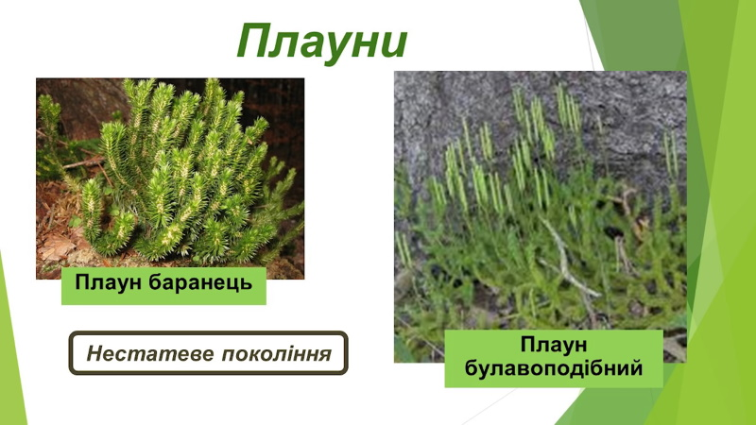
Плауноподібні — найпримітивніша група судинних рослин, у яких відсутнє справжнє листя
Найдавніша і найпримітивніша група судинних рослин — плауноподібні. Вони, зазвичай, мають пагін, укритий простими листками, який стелиться або трохи підіймається над землею. Такі листки розвинулися зі складок пагону і відповідають справжнім листкам прогресивніших груп рослин. Гаметофіт є підземною багатоклітинною масою, яка живиться гетеротрофно за рахунок симбіозу з грибами. На кінчиках пагонів багатьох плаунів формуються спороносні колоски, у яких утворюються спори (рис. 8.4, А).

Slide 7
Папоротеподібні — надзвичайно різноманітна група спорових рослин
Папоротеподібні розвинули справжнє листя, яке сформувалося зі сплощених та зрощених пагонів (рис. 8.5, А). Таке листя набагато ефективніше здійснює фотосинтез. У більшості сучасних папоротей є великі листки — вайї, на нижньому боці яких формуються спорангії зі спорами. Спори, зазвичай, проростають у крихітний гаметофіт, здатний до фотосинтезу заросток, що має вигляд пластинки. Після запліднення на гаметофіті виростає спорофіт, який швидко починає існувати самостійно (рис. 8.5, В).
Окремою спеціалізованою групою папоротеподібних є хвощі (рис. 8.5, Б). Вони мають спрощене листя і почленоване стебло. Як і у випадку зі звичайними папоротями, у хвощів зі спори формується невеликий гаметофіт, який бере участь у статевому розмноженні й дає початок спорофіту.

Slide 8
Насінина — унікальна структура, яка розвивається із насіннєвого зачатку
Близько 300 млн років тому найрозвиненіші папоротеподібні дали початок першим насінним рослинам.
На відміну від спорових, у насінних на спорофіті утворюється спеціальна структура — насіннєвий зачаток. Він містить у собі жіночий гаметофіт, що виробляє яйцеклітини. Чоловічий гаметофіт набув здатності переноситися вітром або за допомогою комах-запилювачів — так сформувався пилок.
Після потрапляння пилку на жіночий гаметофіт відбувається запліднення, яке призводить до формування зиготи, а разом із нею і спорофіту.
Однак жіночий гаметофіт продовжив розвиватися і разом зі структурами насіннєвого зачатку перетворився на особливий орган рослини — насінину.
Насінина містить у собі тканини трьох різних поколінь: її оболонка формується із тканин материнського спорофіту, під нею розташовується жіночий гаметофіт, який тепер має назву ендосперм, а всередині нього — ембріональний спорофіт. Насіннєва оболонка захищає ембріон від висихання і дії несприятливих чинників довкілля, водночас ендосперм слугує запасом поживних речовин, які молодий спорофіт використовує під час проростання.
Завдяки такій структурі ймовірність того, що насіння житиме і дасть життєздатний паросток, стала значно вищою, ніж у спори.

Slide 9
Голонасінні рослини мають насіння, захищене виключно шкіркою
Перші насінні рослини були голонасінними. Їхній ендосперм — запас поживних речовин для розвитку зародка — становить собою гаплоїдний гаметофіт, а єдиним покривом насіння слугує насінна шкірка. Найпоширеніші голонасінні рослини — хвойні (рис. 8.6, А).

Slide 10
Покритонасінні рослини мають особливі репродуктивні структури — квітки і плоди
Покритонасінні набули низку еволюційних нововведень. Це явище було відкрите українським ученим Сергієм Навашиним. По-перше, у них з’явилося подвійне запліднення, яке призводить до формування триплоїдного ендосперму. По-друге, листки із насіннєвими зачатками видозмінилися і перетворилися на замкнені структури — плодолистки, які захищають зародок зусібіч. Плодолистики разом з іншими листками перетворилися на особливий тип пагону — квітку, яка слугує для приваблювання запилювачів. І нарешті, після запилення і запліднення квітка перетворюється на нову структуру — плід, який потрібний для розповсюдження насіння.

